Slide 1
SSH
SECURE
SHELL
Notes:
альтернативи та доповнення крон.
зупинятися не буду. це список альтернатив vixie cron для які я отримав з дистрибутива gentoo, я то і знаю про їх існування лише тому що стояв перед вибором який крон обрати в генту:
cronie
Cronie (sys-process/cronie) - це відгалуження від класичного vixie-cron, зроблене дистрибутивом Fedora і все ще підтримується. Ця програма має той же набір можливостей, що й оригінальний vixie-cron. Додатково, cronie має увімкнену за замовчуванням реалізацію anacron.
dcron (Dillon's Cron)
sys-process/dcron прагне бути простою, елегантною та безпечною реалізацією програми cron. Він не дозволяє інсталювати змінні середовища у файлах crontabs і всі завдання cron запускаються з /bin/sh. Як і vixie-cron, кожен користувач має власний файл завдань crontab. він підтримує anacron-подібні можливості.
Можливості: Швидкий, простий та вільний від зайвих функцій;
Доступ до файлу crontab обмежений групою cron, тобто. він не покладається на зовнішні засоби.
fcron
sys-process/fcron орієнтований те що, щоб замінити собою vixie-cron і anacron. Він розроблений для роботи на системах, які не працюють безперервно і включає додаткові особливості. Він має обмеження на запуск завдань, управління серіалізацією робіт, можливість призначити роботам приємні у користуванні значення та можливість запланувати запуск робіт під час завантаження системи.
Можливості sys-process/fcron:
Розроблено до роботи на системах, які працюють безперервно, тобто. він може запустити завдання після перезапуску, якщо його було пропущено;
встановлення змінних середовища та безлічі інших параметрів у файлах завдань crontab;
Поліпшений синтаксис crontab з підтримкою багатьох нових функцій;
Кожен користувач може мати особистий файл завдань crontab; доступ контролюється файлами cron.allow та cron.deny
bcron
sys-process/bcron - це нова система cron, розроблена з урахуванням безпеки її роботи. Щоб досягти цього, система поділена на кілька окремих програм, кожна з яких відповідає за окреме завдання, із строго контрольованим повідомленням між ними. Інтерфейс користувача є несуттєвою зміною інтерфейсів для подібних систем (таких як vixie-cron), але внутрішні частини програми сильно відрізняються.
Легка заміна vixie-cron;
Орієнтованість на множину процесів;
Нативна підтримка переходу на DST
Під windows є nncron https://github.com/nnCron/nnCron (але схоже він вже 9 років як не розвивається).
До того ж в windows є windows task sсheduler, з доволі потужним графічним інтерфейсом.

Slide 2
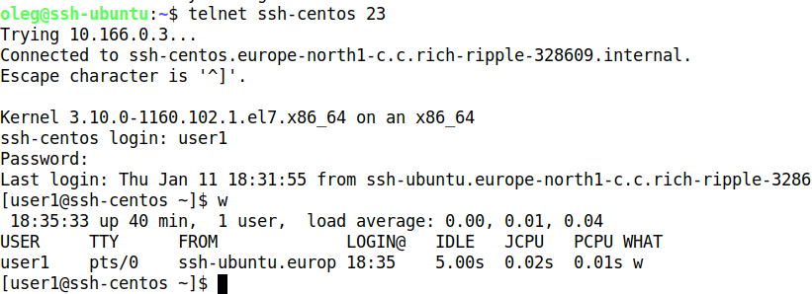
Before SSH
yum install telnet-server
useradd user1
echo 'passwordforuser1' | passwd user1 --stdin
firewall-cmd --add-service=telnet --zone=public --permanent
setenforce permissive
systemctl enable telnet.socket
systemctl start telnet.socket
telnet as remote console/shell
  Insecure plaintext
  Server spoofing

Slide 3
ssh
шифрований канал на між tcp-з'єданням на трафіком всередині.
аутентифікація не тількі на рівні того що надає система входу термінал:
  логін + пароль
  файлові ключі
  gssapi (kerberos – SSO)
  hostbased
налаштування, обмеження на рівні логіна, або ключа який використовує клієнт
клієнт може запам'ятати fingerprint сервера, та має реакцію на його зміну

Slide 4
ssh configuration
конфігуація сервера:
/etc/ssh/sshd_config
/etc/ssh/ssh_host_*_key
конфігуація клієнта:
/etc/ssh/ssh_config
~/.ssh/config

Slide 5
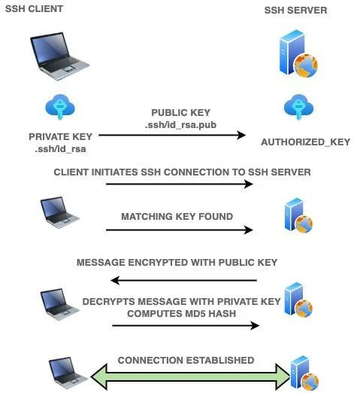
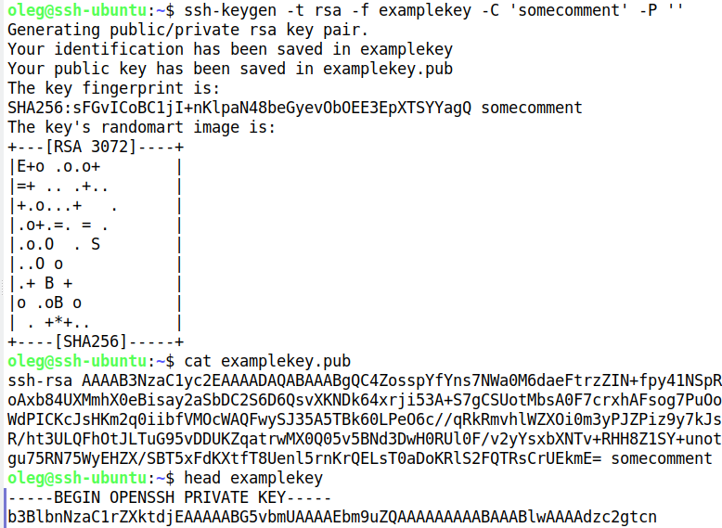
Key based auth
ssh-keygen -t type -b bits
-f filename -C comment
-P passphrase

Slide 6
Key based auth
client: ssh-copy-id -i filename username@remote_host
username@server: ~/.ssh/authorized_keys
Аутентифікація:
client: ssh -i path/to/privatekey username@remote_host

Slide 7
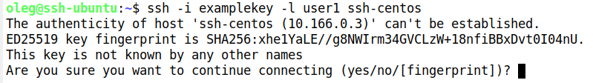
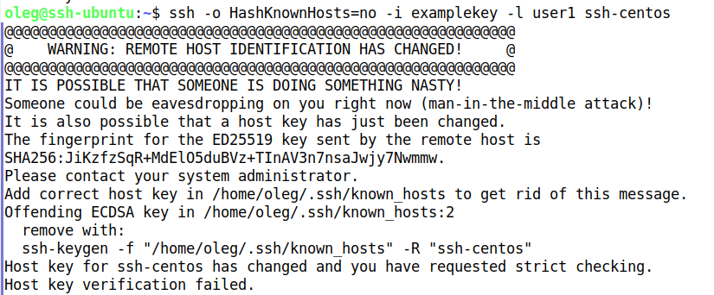
Ssh fingerprint
ssh-kegen -l -f file
~/.ssh/known_host
-o StrictHostKeyChecking=no
-o StrictHostKeyChecking=accept-new
-o UserKnownHostsFile=known_hosts
-o StrictHostKeyChecking=no
-o UserKnownHostsFile=/dev/null

Slide 8
~/.ssh/config
~/.ssh/config
GSSAPIAuthentication no
IdentityFile ~/.ssh/default_key
Host hostalias
HostName realhost_ip
User user1
Port 2222
IdentityFile ~/.ssh/custom_key
UserKnownHostsFile=/dev/null
StrictHostKeyChecking=no
$ ssh hostalias
Configuration data is parsed as follows:
  command line options
  user-specific file
  ssh -F ~/.ssh/ssh_config
  system-wide file
  /etc/ssh/ssh_config
man 5 ssh_config

Slide 9
Verbose logging
ssh -v
debug1: Reading configuration data /home/oleg/.ssh/config
debug1: /home/oleg/.ssh/config line 5: Applying options for 10.166.*
debug1: Authenticating to 10.166.0.3:22 as 'ec2'
debug1: Trying private key: /home/oleg/.ssh/default_key
debug1: Authentications that can continue: publickey,gssapi-keyex,gssapi-with-mic,password
ssh -vv -vvv
/etc/ssh/sshd_config:
LogLevel INFO
INFO, VERBOSE, DEBUG
/var/log/secure (rhel-based)
/var/log/auth.log (debian-based)

Slide 10
scp
scp – ssh copy
scp localfile remote:file
scp remote:file localfile
scp -p -r ...
-p permission
-r recursive
rsync over ssh
rsync [OPTS] [USER@]HOST:SRC [DEST]
rsync [OPTS] SRC [USER@]HOST:DEST
-a - archive mode (-rlptgoD)
recursive, symlinks, permission, timestamps etc
-z - compression
-v – verbose
-n – dry run

Slide 11
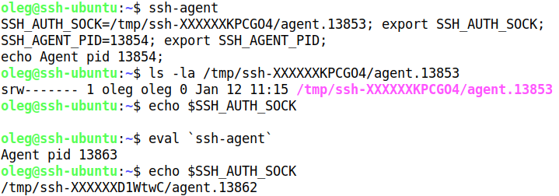
ssh-agent
eval $(ssh-agent)
eval `ssh-agent`
ssh-add key # add key
ssh-add -l # list

